Slide 1
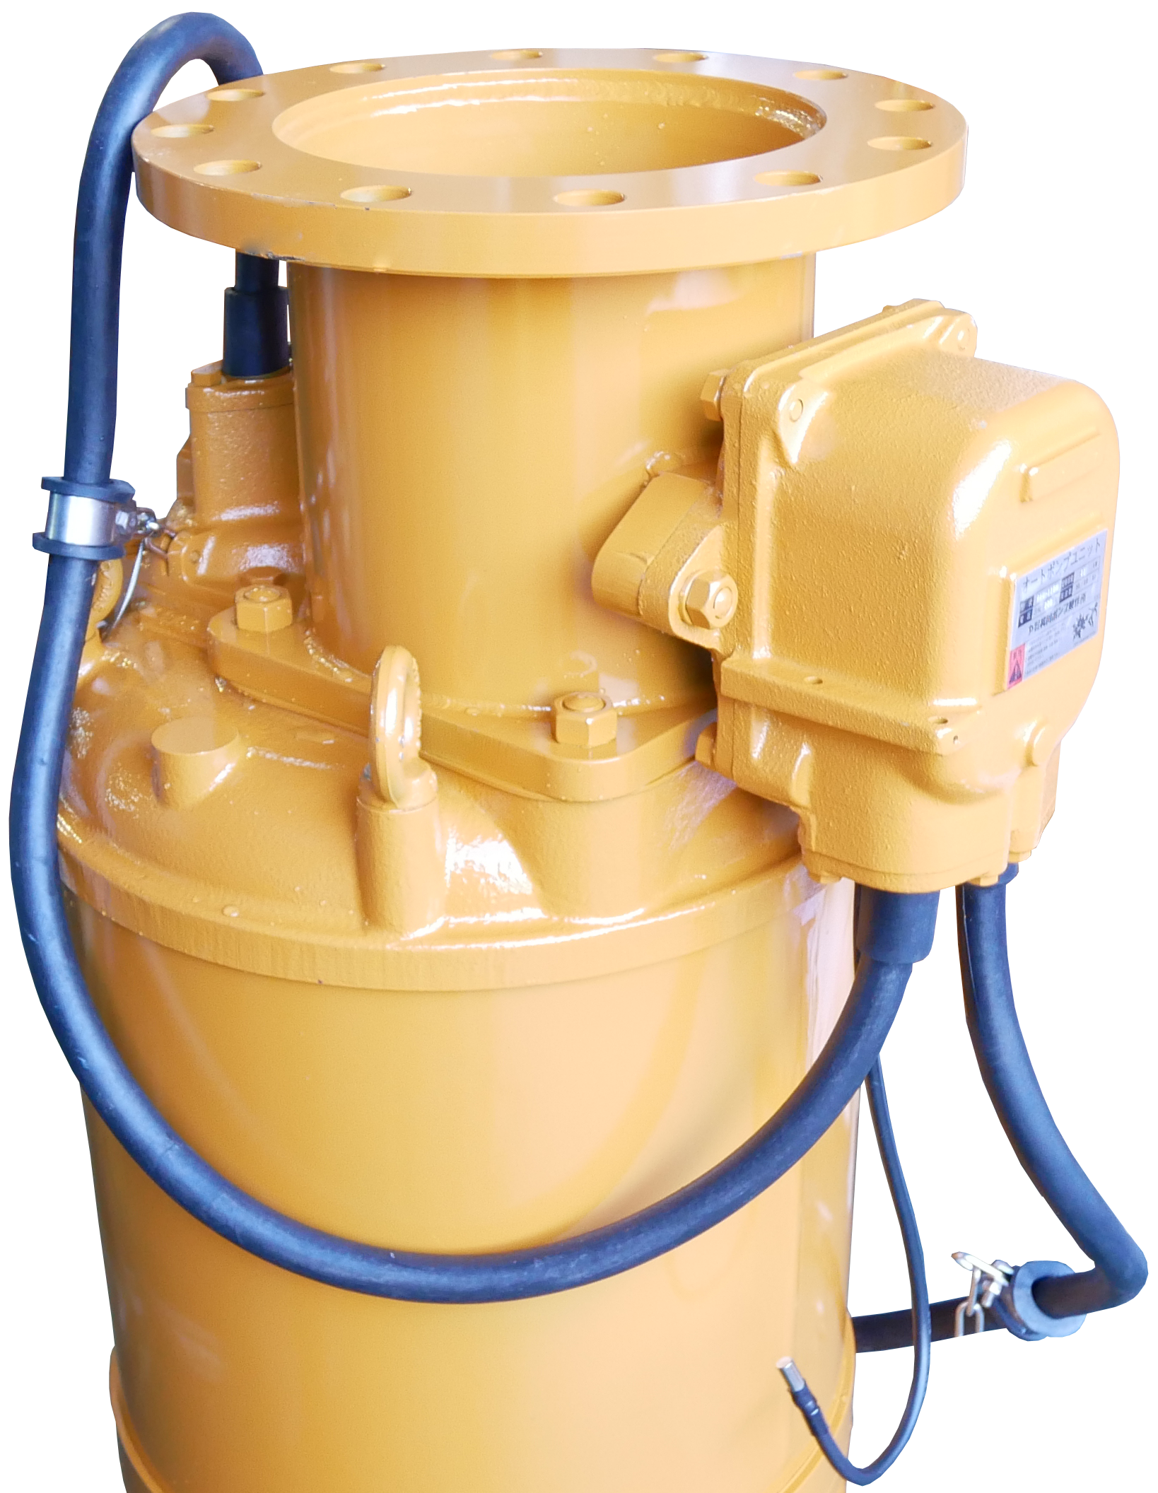

センサー式オートユニット搭載ポンプ
RAU シリーズ

Slide 2
目 次
1. RAUとは
2. オートポンプについて
3. オートポンプ共通のメリット
4. RAU独自のメリット
5.ラインナップ
P. 3～4
p. 5～６
p. 7
p. 8～12
p. 13

Slide 3
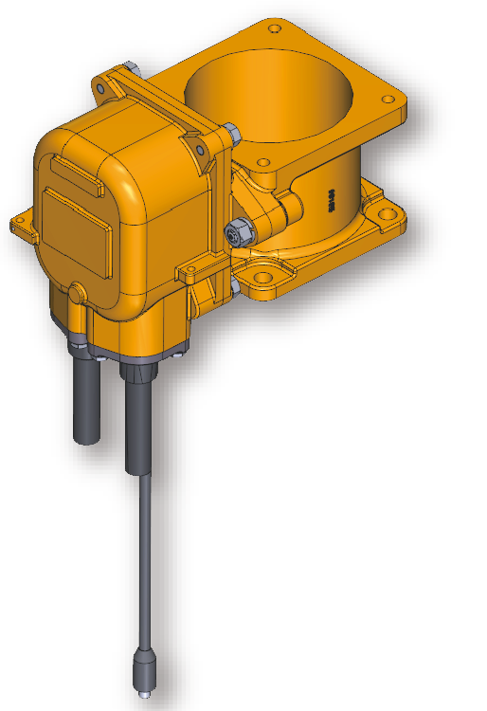
RAUとは
RAUシリーズとは･･･？
①
①既存のポンプに取り付けることでオートポンプにできるユニット
既に桜川のポンプをご使用でしたら、
オートポンプにできるかもしれません
（ラインナップの適応機種をご参照ください）。

Slide 4
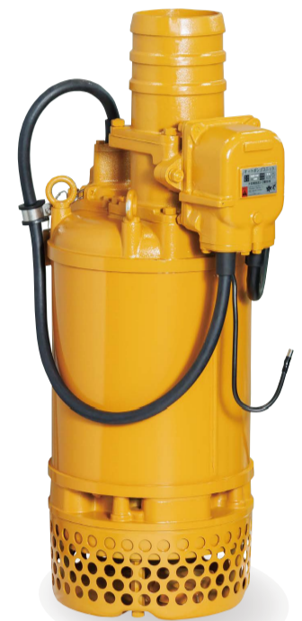
RAUとは
RAUシリーズとは･･･？
②
②ユニットを取り付けた、オートポンプ本体

Slide 5
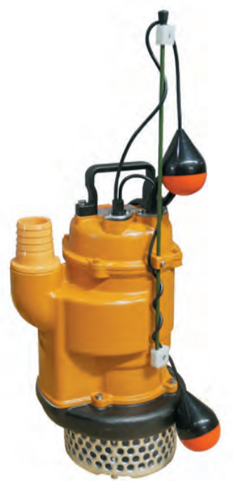
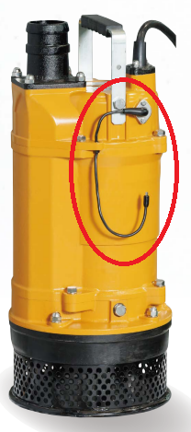
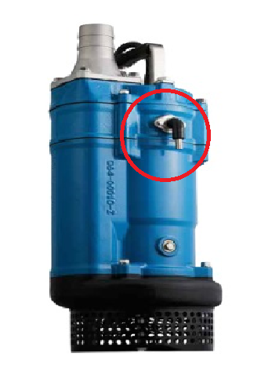
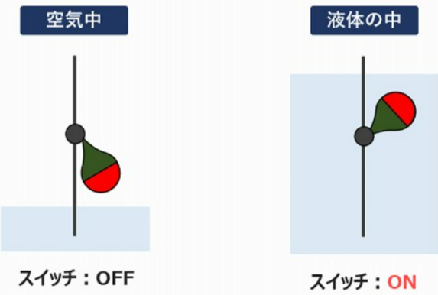
オートポンプについて
そもそもオートポンプとは・・・
水位がセンサー・電極を超えると運転を開始。
下がると停止。
水を検知して自動でON/OFFするポンプ
>>フロート式、電極式、センサー式 など

Slide 6
オートポンプについて
これまでのオートポンプは・・・
比較的小さな5.5kWまでしか実現できていませんでした。
RAUは、5.5～11kWを実現！
出力 | ~0.4 kW | 1.5 kW | 2.2 kW | 3.7 kW | 5.5 kW | 7.5 kW | 11 kW
従来 | オートポンプ
 |  |  |  |  | RAU

Slide 7
オートポンプ共通のメリット
省人化
電源をつなぐだけで、稼働をモニタリングする必要がない
渇水運転防止
水が無ければ運転しないので、故障しにくい
ＢＣＰ対策
夜間に発生する豪雨対策など緊急時の排水にも活躍

Slide 8
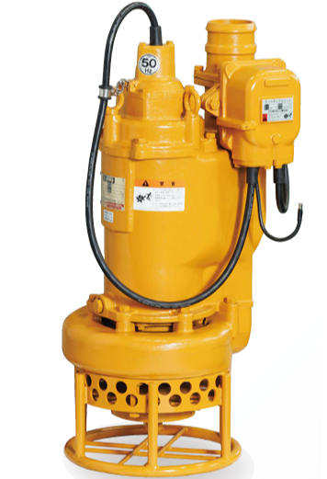
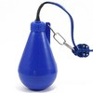
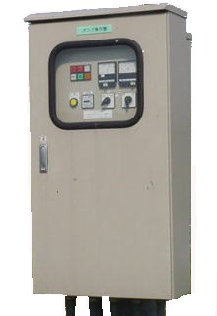
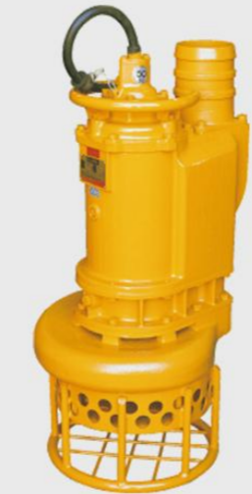
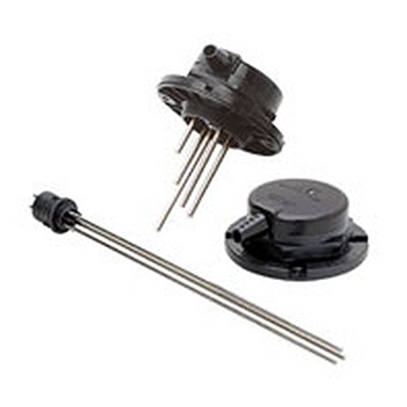
RAU独自のメリット①
らくらく設置
RAUの登場
これまでの7.5kW以上
これ1台に！

Slide 9
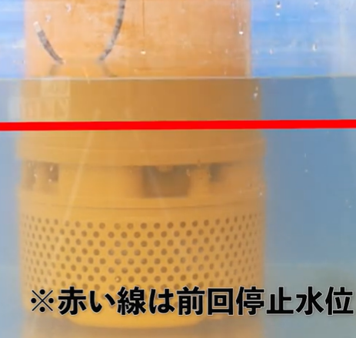
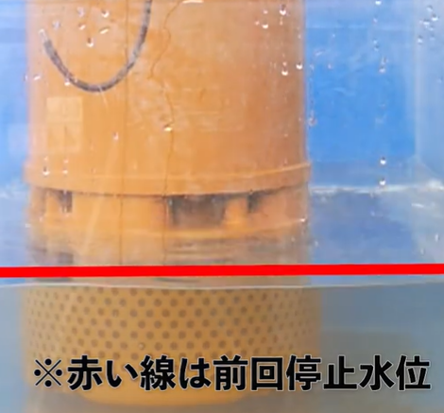
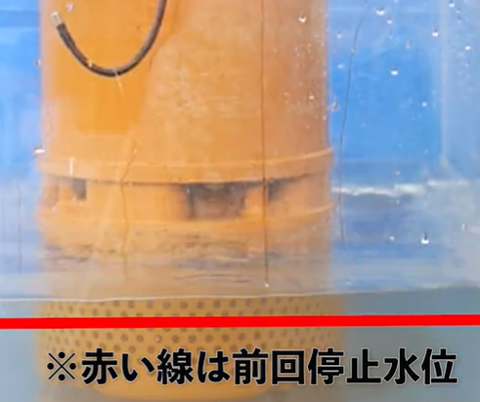
RAU独自のメリット②
かしこい運転
オートポンプは運転・停止を繰り返しますが、
・フロート・電極式は、水位が下がってからも決まった時間運転を続けます（固定タイマー）。
・RAUは、前回停止してから再度運転するまでの時間を記憶しており、水位が下がってから
どれくらいの時間運転すればよいか最適な運転時間を算出します（変動タイマー）。
Notes:
9
ポンプ動作の流れ
・ポンプ電源投入→センサーレベル以上の水位になると起動
・センサーレベル以下になった場合タイマー運転後停止
タイマー運転による水位制御
・水位検知後、おおよそストレーナ付近の水位にて停止するようにタイマー制御運転を行います。
タイマー運転メモ：現場の流入量によって運転時間を変える

Slide 10
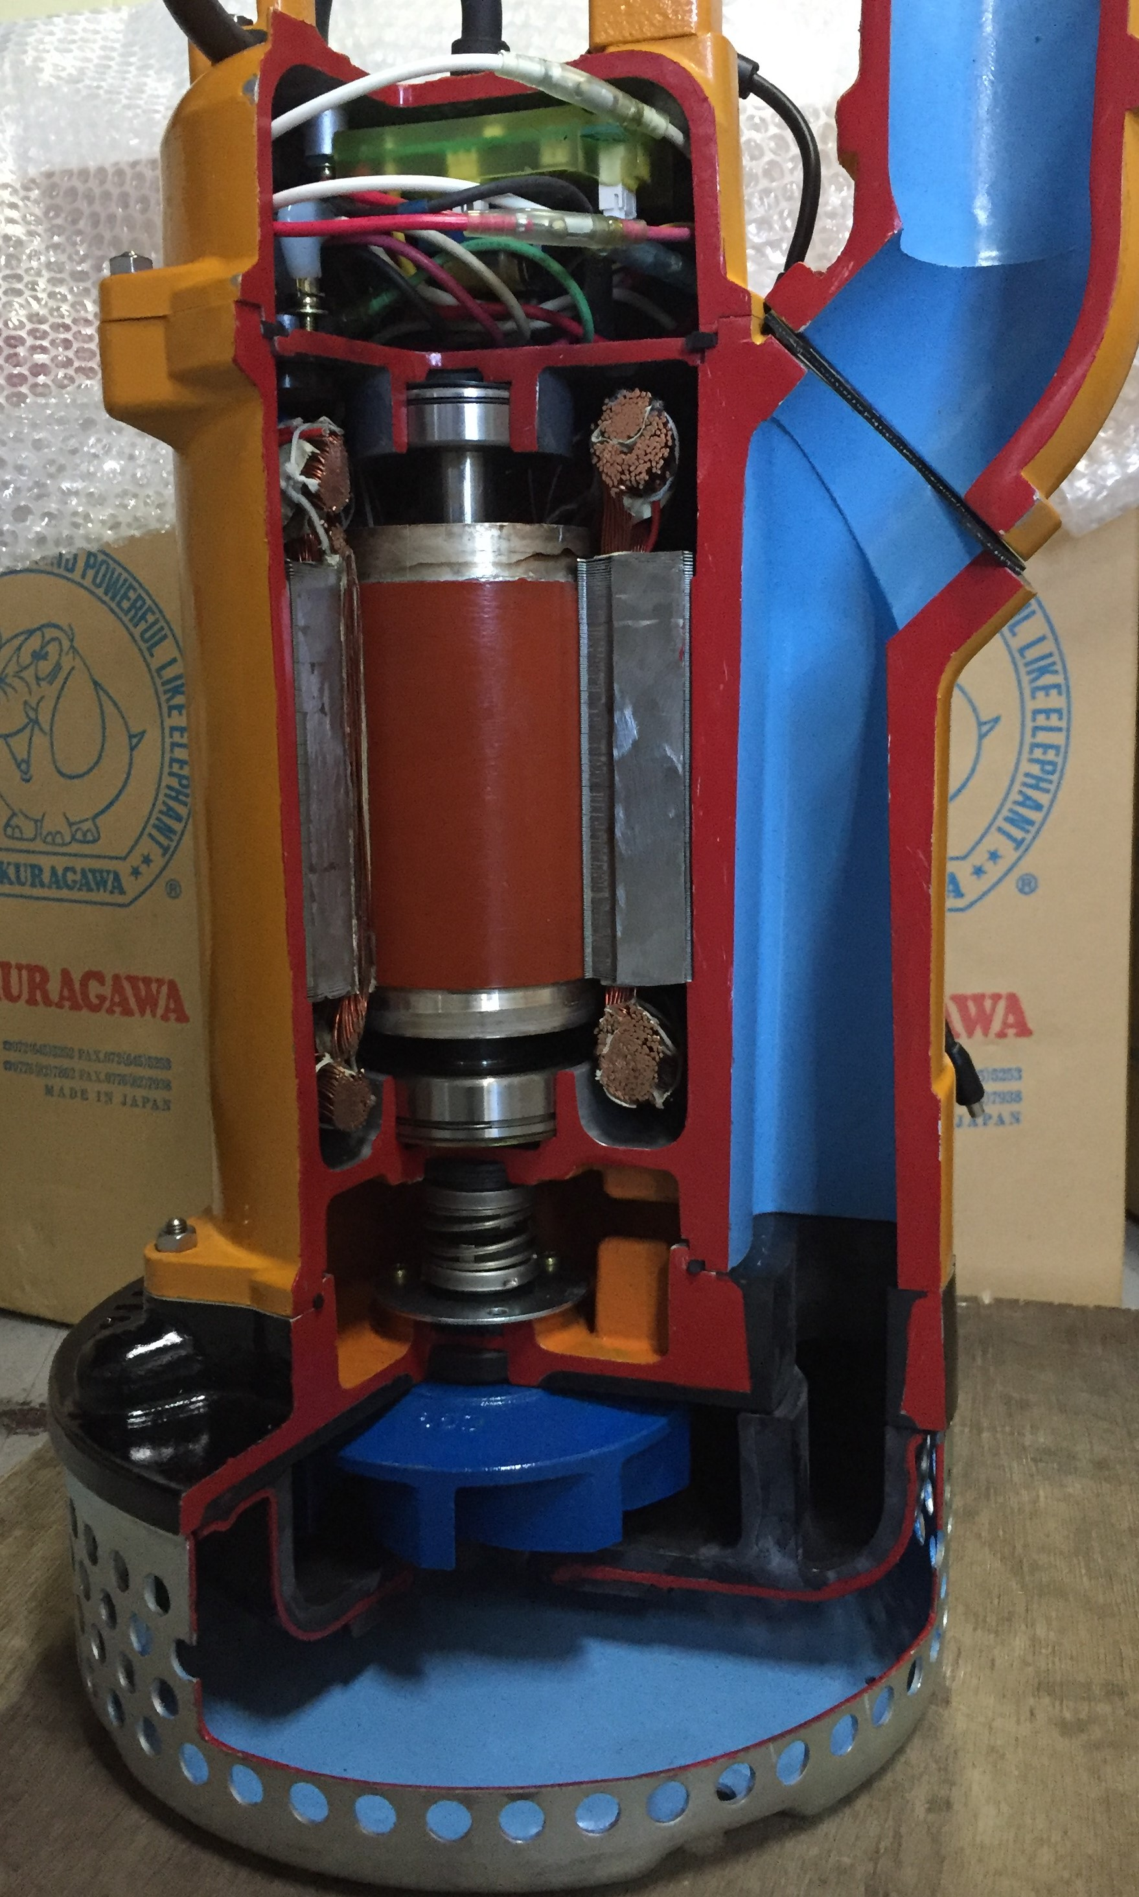

RAU独自のメリット③
ポンプを守る
ポンプは長期間稼働させない場合、インペラが（羽根車）固着してしまいます。
RAUは24時間に一度、自動運転することで防ぎます。
Notes:
10

Slide 11
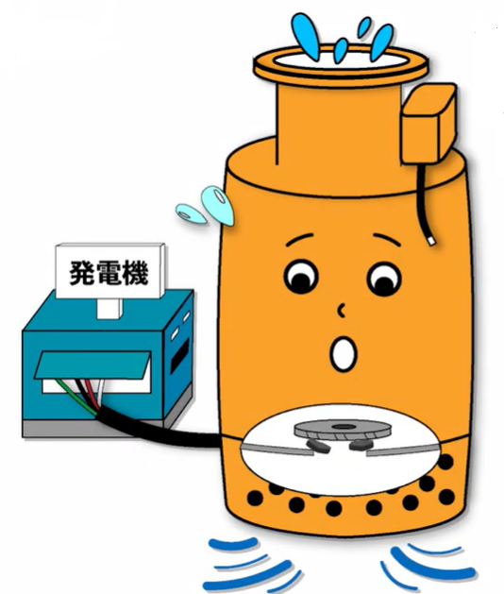
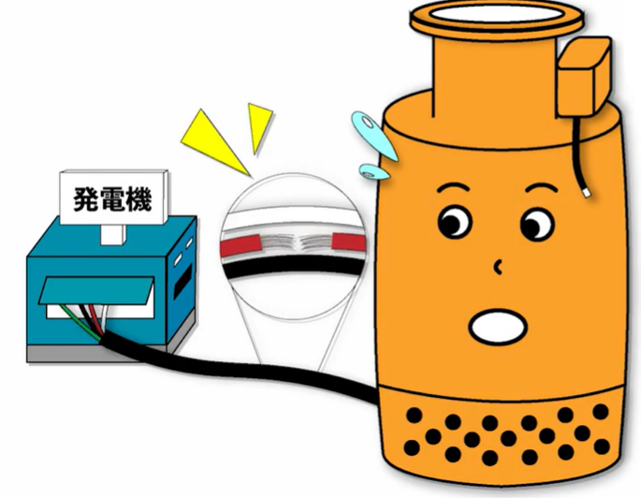

RAU独自のメリット③
ポンプを守る
・ケーブルの断線
・異物でインペラが詰まる
→ 過電流が発生
これらを検知したとき、
ポンプの電源をOFFにします。
Notes:
11

Slide 12
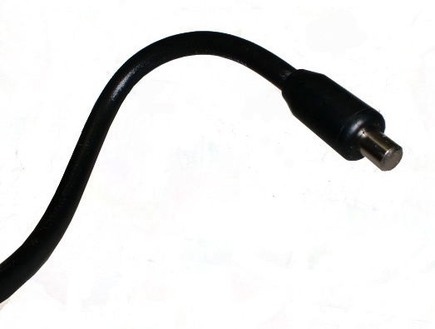
RAU独自のメリット④
スマートセンサー
・正確に水面を検出
・運転開始水位を自由に変えられる
・ポンプが転倒しても破損することなく、
設定の際に道具も不要です。
スマホなどで使われている静電容量式

Slide 13

RAU独自のメリット⑤
らくらく設置
とにかく簡単！
手間いらず！
桜川ポンプ独自の商品
ポンプを守る
かしこい運転
スマートセンサー

Slide 14
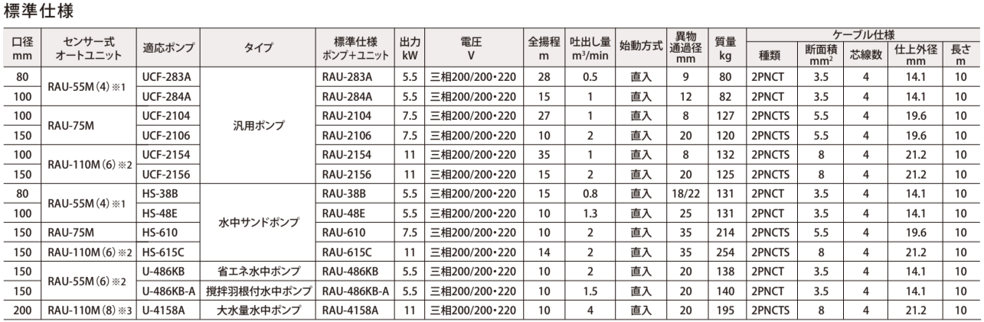
ラインナップ

Slide 15
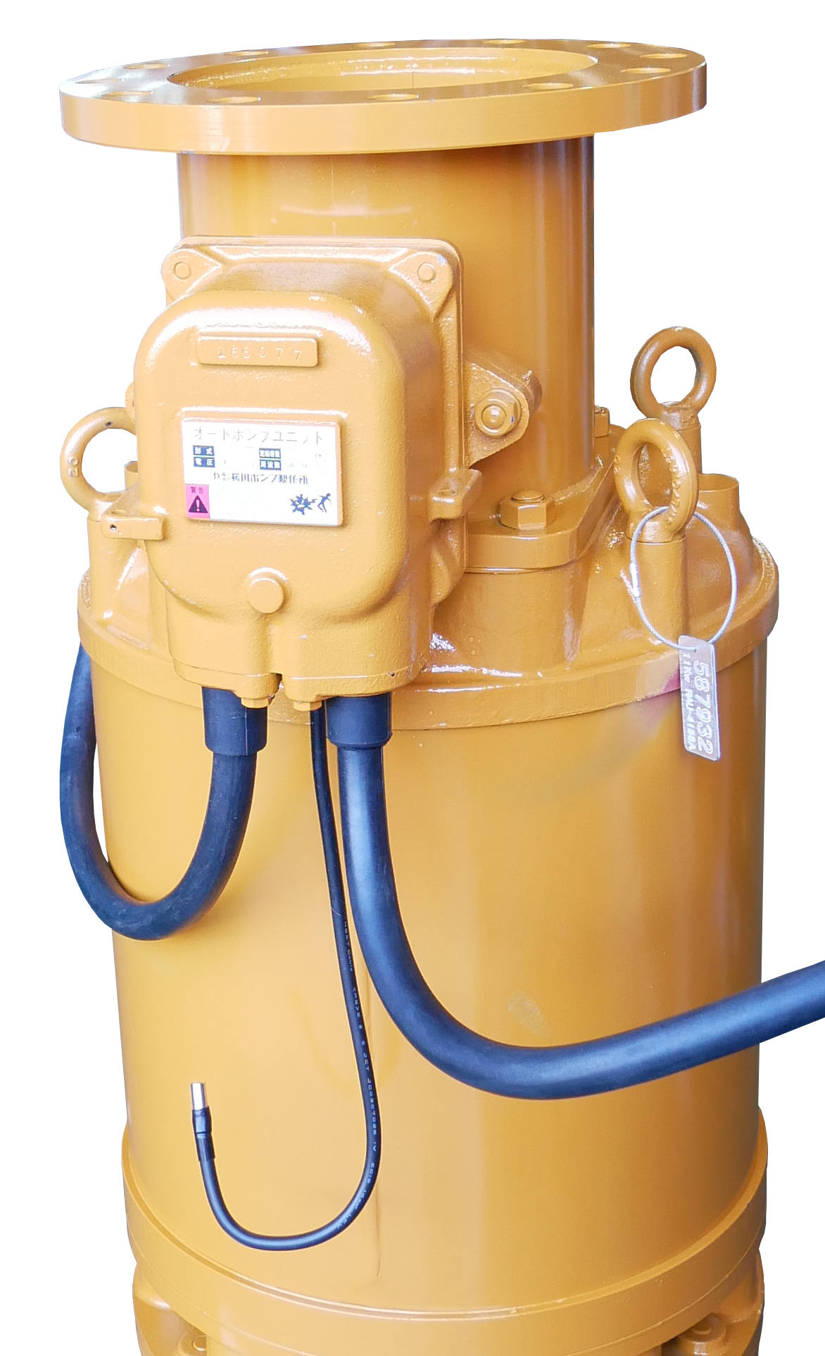
ご清聴ありがとうございました。

